Slide 1
Introducción a sensores con Arduino
Lab. Organización computacional

Slide 2
¿QUé ES UN SENSOR DE ULTRASONIDOS?
Un sensor de ultra sonidos es un dispositivo para medir distancias. Su funcionamiento se base en el envío de un pulso de alta frecuencia, no audible por el ser humano. Este pulso rebota en los objetos cercanos y es reflejado hacia el sensor, que dispone de un micrófono adecuado para esa frecuencia.
Los sensores de ultrasonidos son sensores baratos, y sencillos de usar. El rango de medición teórico del sensor HC-SR04 es de 2cm a 400 cm, con una resolución de 0.3cm. En la práctica, sin embargo, el rango de medición real es mucho más limitado, en torno a 20cm a 2 metros.
Los sensores de ultrasonidos son sensores de baja precisión. La orientación de la superficie a medir puede provocar que la onda se refleje, falseando la medición. Además, no resultan adecuados en entornos con gran número de objetos, dado que el sonido rebota en las superficies generando ecos y falsas mediciones. Tampoco son apropiados para el funcionamiento en el exterior y al aire libre.
En aplicaciones en que se requiera una precisión superior en la medición de la distancia, suelen acompañarse de medidores de distancia por infrarrojos y sensores ópticos.

Slide 3
¿CÓMO FUNCIONA UN SENSOR DE ULTRASONIDOS?
El sensor se basa simplemente en medir el tiempo entre el envío y la recepción de un pulso sonoro. Sabemos que la velocidad del sonido es 343 m/s en condiciones de temperatura 20 ºC, 50% de humedad, presión atmosférica a nivel del mar. Transformando unidades resulta
Es decir, el sonido tarda 29,2 microsegundos en recorrer un centímetro. Por tanto, podemos obtener la distancia a partir del tiempo entre la emisión y recepción del pulso mediante la siguiente ecuación.

Slide 4
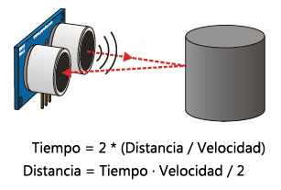
¿CÓMO FUNCIONA UN SENSOR DE ULTRASONIDOS?
El motivo de divir por dos el tiempo (además de la velociad del sonido en las unidades apropiadas, que hemos calculado antes) es porque hemos medido el tiempo que tarda el pulso en ir y volver, por lo que la distancia recorrida por el pulso es el doble de la que queremos medir.

Slide 5
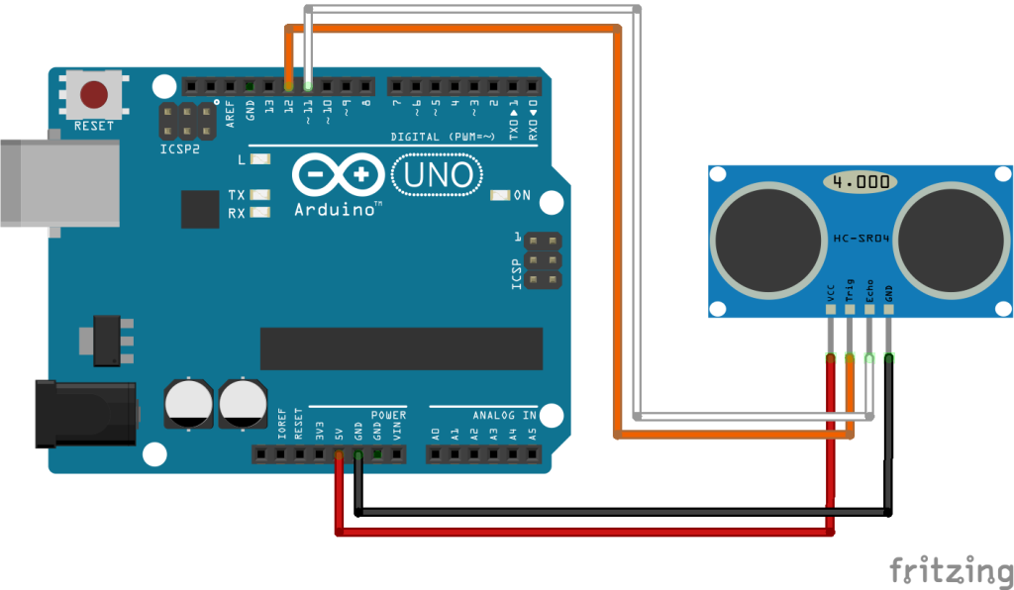
Conexión

Slide 6
Código base
#include <NewPing.h>
/*Aqui se configuran los pines donde debemos conectar el sensor*/
#define TRIGGER_PIN 12
#define ECHO_PIN 11
#define MAX_DISTANCE 200
/*Crear el objeto de la clase NewPing*/
NewPing sonar(TRIGGER_PIN, ECHO_PIN, MAX_DISTANCE);
void setup() {
Serial.begin(9600);
}
void loop() {
// Esperar 1 segundo entre mediciones
delay(1000);
// Obtener medicion de tiempo de viaje del sonido y guardar en variable uS
int uS = sonar.ping_median();
// Imprimir la distancia medida a la consola serial
Serial.print("Distancia: ");
// Calcular la distancia con base en una constante
Serial.print(uS / US_ROUNDTRIP_CM);
Serial.println("cm");
}

Slide 7
Liga de Librería, cómo agregarla y ejemplo
http://playground.arduino.cc/Code/NewPing

